Slide 1

Projet 6 :
Classifiez automatiquement des biens de consommation

Slide 2
Sommaire
Présentation du projet – 3
Présentation du document – 4
Données texte – 5
Prétraitement du texte – 7
Classification texte – 8
Kmeans texte – 10
Classification image – 12
Orb – 13
CNN (VGG16) – 15
Classification supervisée – 16
Data augmentation – 17
API – 18
Conclusion – 19

Slide 3
Présentation du projet
L'objectif de « Place de marché » est de créer une plateforme e-commerce.
Les vendeurs ont la possibilité de publier des images et des descriptions de leurs produits, mais la catégorisation manuelle est peu fiable.
Il est impératif d'automatiser la classification des articles en différentes catégories.
L'entreprise souhaite évaluer la faisabilité d'un moteur de classification en utilisant au moins un algorithme de type SIFT/ORB/SURF.
Une classification supervisée et une méthode de data augmentation pour ensuite optimiser le modèle
Pour finir la collecte de produits à base de “champagne” via l’Api qui est fourni. Une extraction des 10 premiers produits contenant pour chaque produit les données suivantes : foodId, label, category, foodContentsLabel, image.

Slide 4
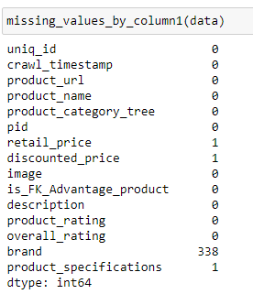
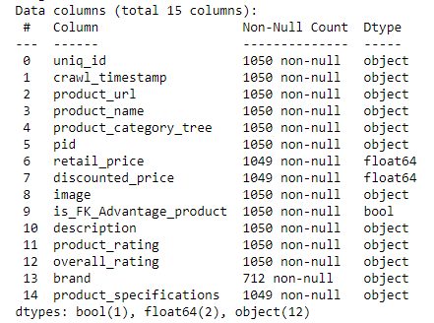
Présentation du document
1050 lignes et 15 colonnes
Peu de valeurs manquantes, sauf pour la colonne ‘Brand’
Colonnes : identifiant, nom du produit, catégorie de produit, description, marque, spécifications…

Slide 5
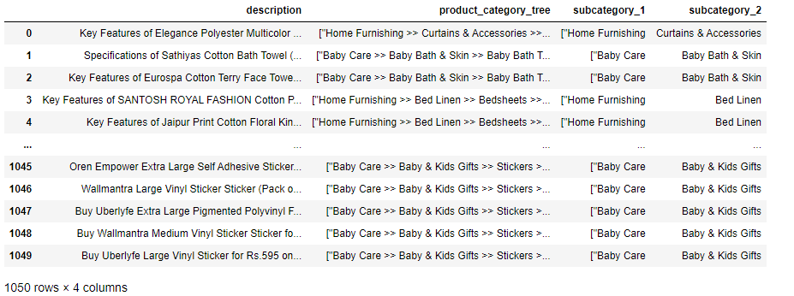

Données texte
Création de 2 Sous-catégories de produits depuis l’arbre des catégories :

Slide 6
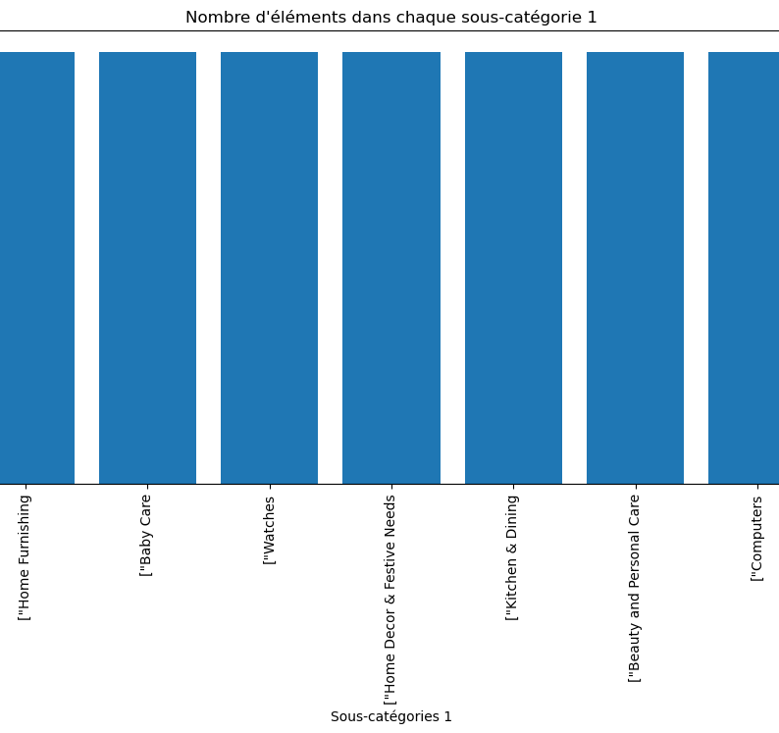
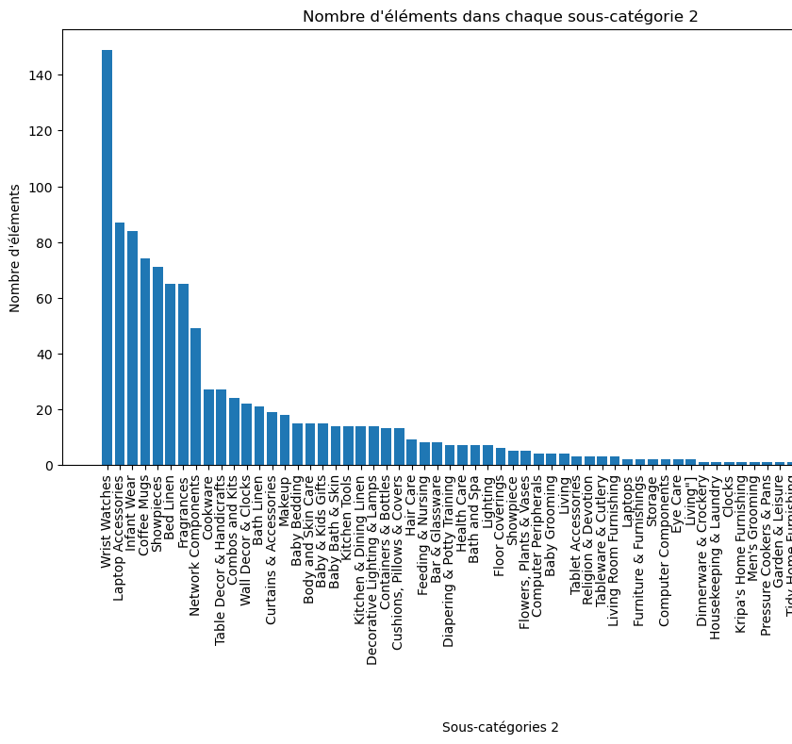
Données texte

Slide 7
Données texte : prétraitement
Catégories des produits
Lower
Suppression de la ponctuation
Tokenisation
StopWord
Stemming et lemmatisation
On garde seulement la première catégorie
Convertir le texte en minuscule
Supprime la ponctuation du texte
Tokenise le texte pour le diviser en mot individuels
StopWord de la langue anglaise. Si le mot est considéré comme un stopword, il est exclu du texte.
Le stemming et la lemmatisation sont utilisées pour normaliser les mots
Stemming : Supprime les suffixe, forme de base,
Lemmatisation : Forme canonique du mot.

Slide 8
Classification texte
CountVectorizer
CountVectorizer est une méthode de représentation de texte qui transforme les documents en une représentation "bag-of-words" (sac de mots). Elle compte le nombre d'occurrences de chaque mot dans chaque document et crée une matrice où chaque ligne représente un document et chaque colonne représente un mot
Tf-idf
Tf- idf est une méthode de pondération de mots qui permet de refléter l'importance d'un mot dans un document par rapport à une collection de documents. Elle prend en compte la fréquence du mot dans le document ainsi que la fréquence inverse du mot dans l'ensemble des documents.
Word2Vec
Word2vec est une technique d'apprentissage automatique basée sur les réseaux de neurones, utilisée pour apprendre des représentations vectorielles de mots à partir de grands corpus textuels.
Ces vecteurs peuvent être utilisés pour mesurer les similarités entre les mots,
BERT
BERT est basé sur une architecture de réseau de neurones appelée Transformer, il prend en compte le contexte des mots en utilisant une attention bidirectionnelle. Il examine le contexte dans les deux sens. Cela lui permet de mieux comprendre le sens des mots dans leur contexte et de capturer les relations plus complexes entre les mots.
USE
USE (Universal Sentence Encoder) est un modèle de représentation de phrases pré-entraîné développé par Google. Il est entraîné sur de vastes quantités de données textuelles provenant de diverses sources. Il apprend à encoder les phrases de manière à ce que des phrases similaires aient des représentations similaires dans l'espace vectoriel. USE peut capturer des similitudes et des différences sémantiques entre des phrases, même si elles sont formulées de manière différente.

Slide 9
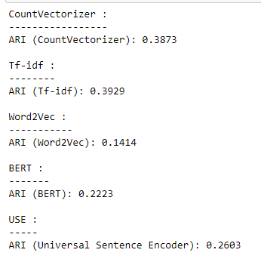
Classification texte
Selon les catégories réelles
CountVectorizer et Tf-idf obtiennent un meilleur score,

Slide 10
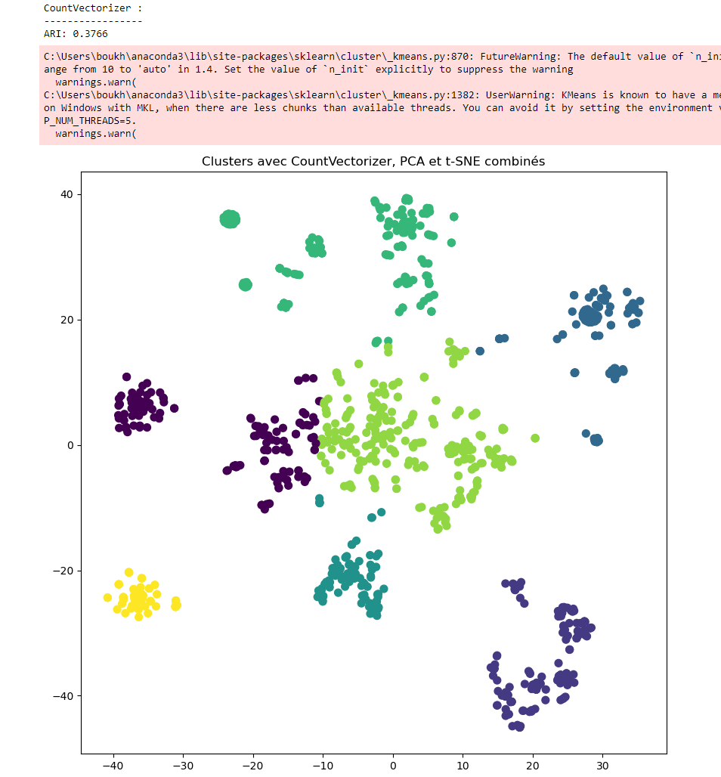
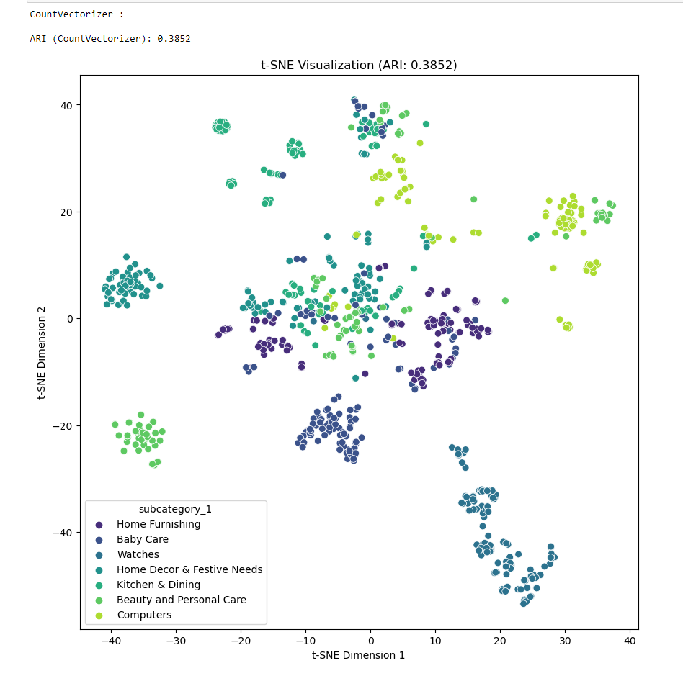
Kmeans texte

Slide 11
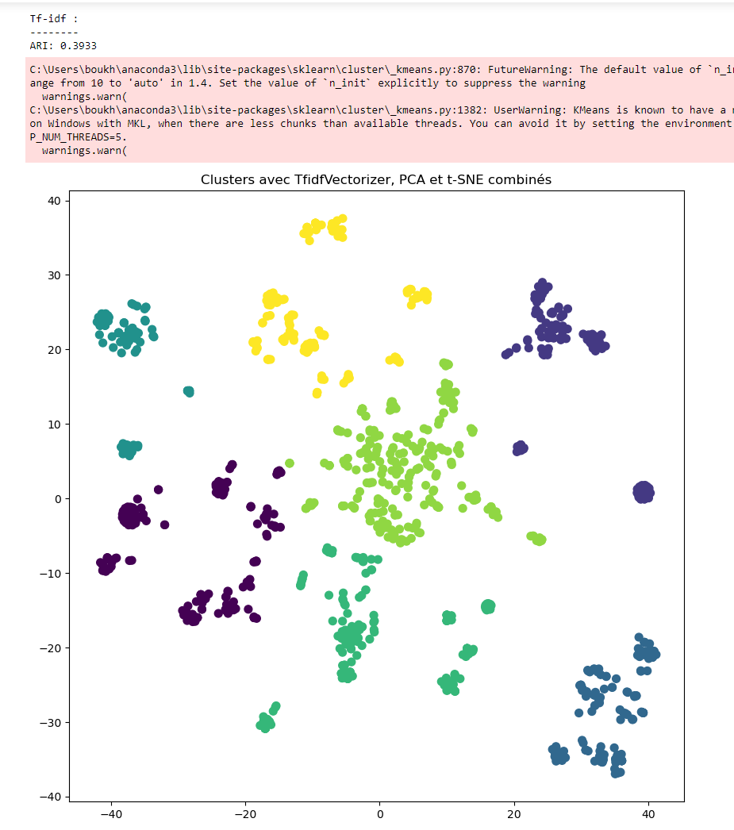
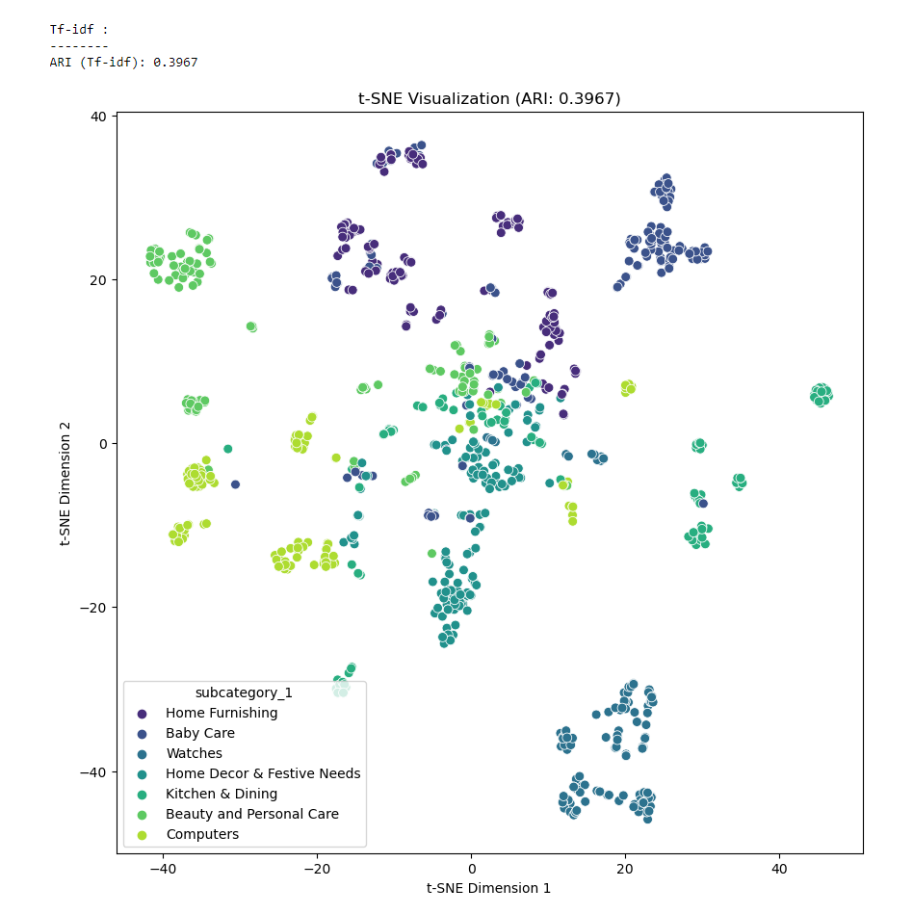
Kmeans texte

Slide 12
Classification image
ORB est un descripteur de caractéristiques largement utilisé dans le domaine de la vision par ordinateur. Il combine les méthodes FAST et BRIEF pour détecter et décrire les points d'intérêt dans une image.
FAST est utilisé pour détecter rapidement les coins ou les points d'intérêt dans une image. Ensuite, BRIEF est utilisé pour créer un descripteur binaire court pour chaque point d'intérêt, ce qui le rend efficace en termes de stockage et de calcul.
ORB
Le modèle CNN VGG16 est une architecture de réseau de neurones convolutifs (CNN)
Il se compose de 16 couches. Les 13 premières couches sont des couches de convolution, qui sont responsables de l'extraction des caractéristiques de l'image. Chaque couche de convolution utilise des petits filtres (3x3 pixels) pour analyser l'image et détecter des motifs spécifiques.
Il utilise des couches de convolution pour extraire les caractéristiques de l'image et des couches entièrement connectées pour la classification finale.
CNN

Slide 13
ORB
Passage en gris
Egalisation d’histogramme
Création des descripteurs d’image
Reduction de dimensions pca et t-sne
Création des clusters de descripteurs
Variance de 99%
Incorporation des descripteur dans le dataframe.

Slide 14
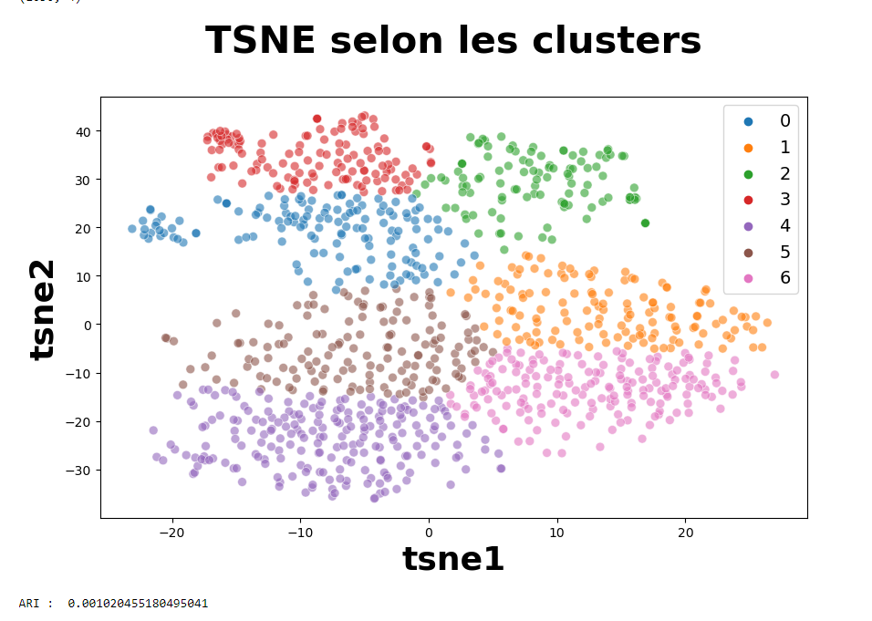
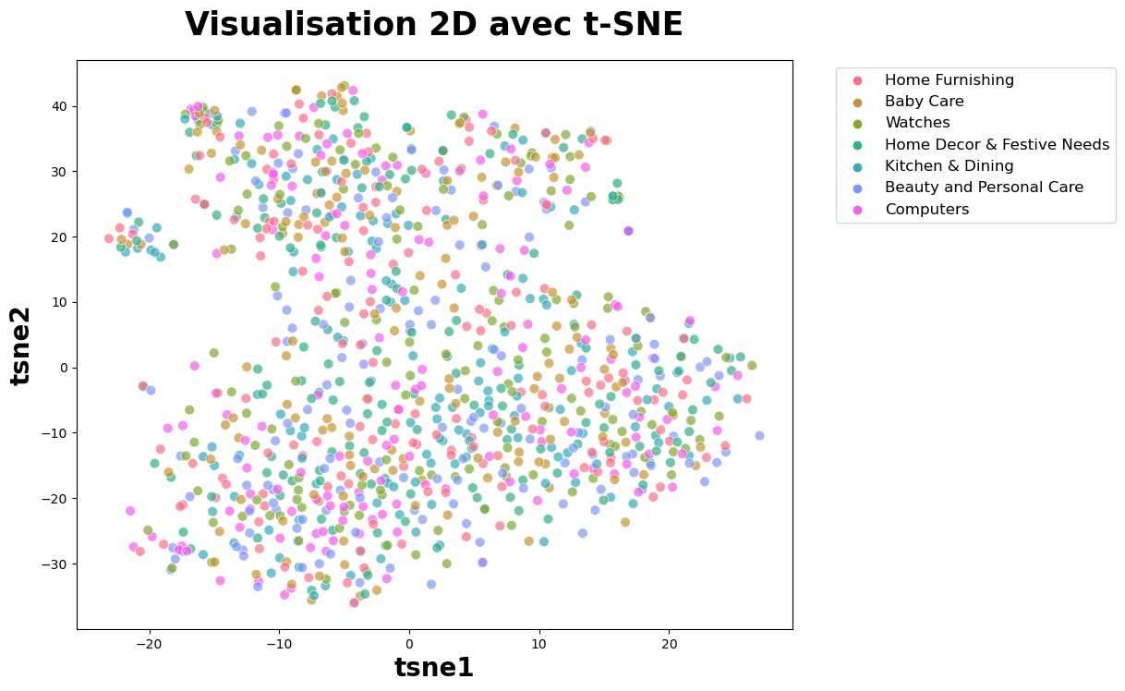
ORB

Slide 15
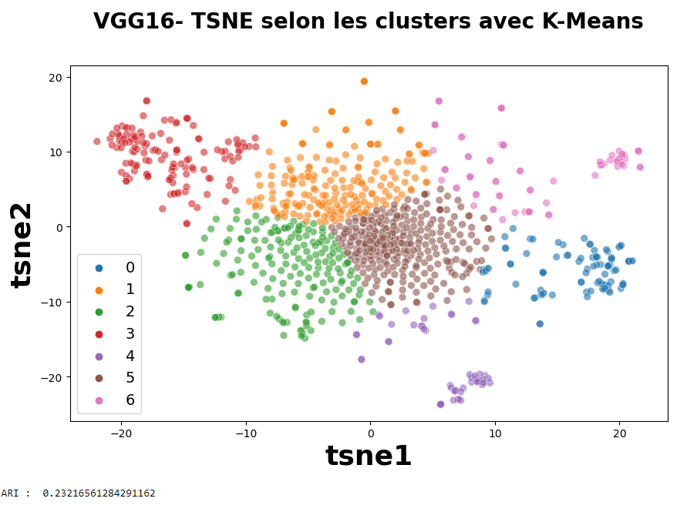
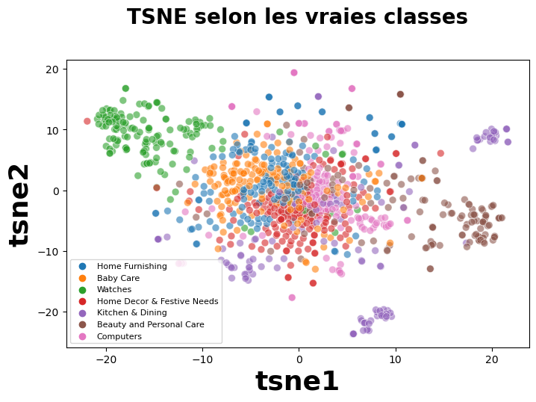
CNN VGG16
Redimension de l’image en 224x224

Slide 16
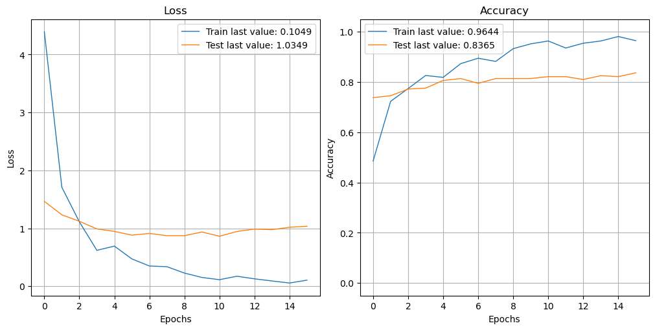

Classification supervisé
Score optimal

Slide 17
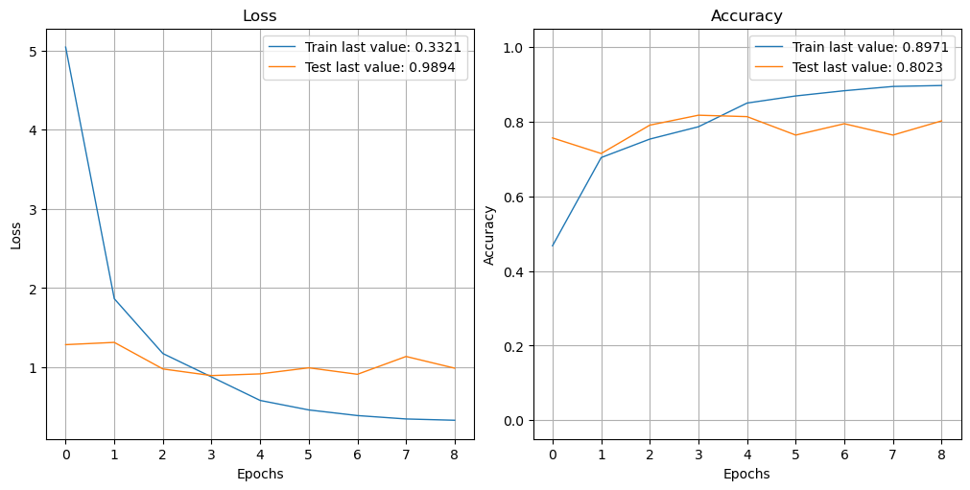

Data augmentation
Score optimal

Slide 18
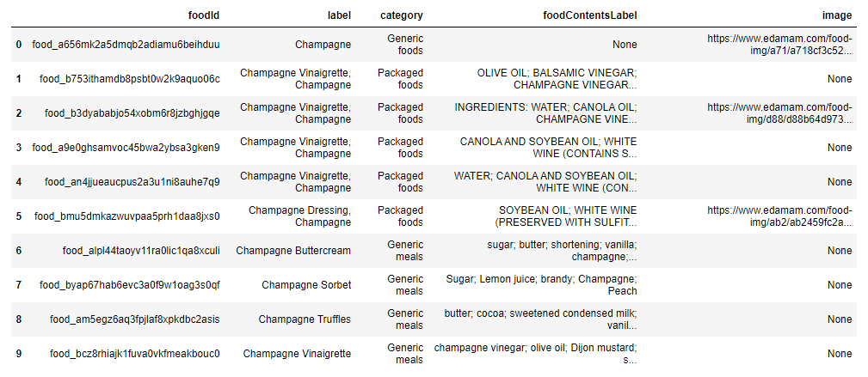
API

Slide 19
Conclusion
Le moteur de classification est possible.
Les résultats du score ARI démontre de meilleur résultat pour une approche avec les algorithmes Tf-idf + CNN.
Concernant la classification supervisée et le data augmentation. Un meilleur pourcentage de validation apparaît pour la data augmentation.
Piste d’amélioration : Ajouter des variables comme le nom du produit. Demander à l’entreprise plus de données

